Slide 1
Семинар – практикум на тему «Здоровье, музыка, дети»
Музыкальный руководитель
ГБОУ Школа №657
Гофман Лариса Валентиновна

Slide 2
Цели:
1. Доказать влияние музыки на здоровье детей
2. Познакомить педагогов с одним из нетрадиционных способов сохранения и укрепления физического и психологического здоровья – музыкотерапией
3. Рассказать об использовании музыкотерапии в своей работе и научить применять её на практике

Slide 3
План семинара – практикума
Введение
Теоретическая часть
Музыкотерапия – как нетрадиционная форма сохранения и укрепления здоровья
Формы музыкотерапии
Практические задания для педагогов
Дыхательная гимнастика Стрельниковой
Заключение

Slide 4
Введение
Самая актуальная проблема дошкольного и школьного образования
Как повысить активность детского организма и направить его на развитие
«Арт» – терапия», «Музыкотерапия», «Танцевальная терапия»
Знакомство

Slide 5
«Музыкотерапия»
Происхождение
Применение
Виды :
Активная
Интегративная
Рецептивная

Slide 6
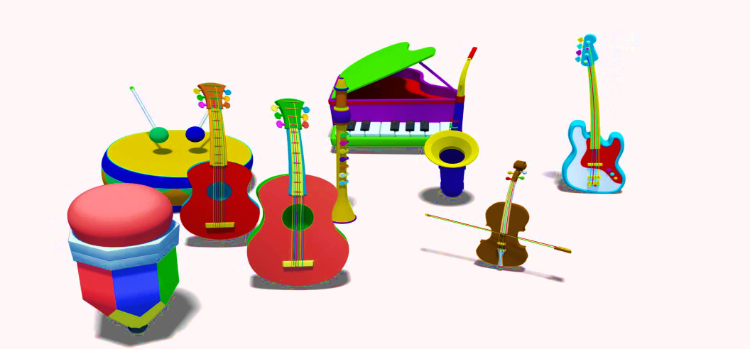
Активный метод
Работа с музыкальным материалом, инструментальная игра, пение
Используется с целью коррекции психоэмоциональных состояний у детей, имеющих невысокую самооценку, сниженный эмоциональный тонус, проблемы в развитии коммуникативной сферы
Игра в оркестре : «Камаринская» П. И. Чайковский

Slide 7
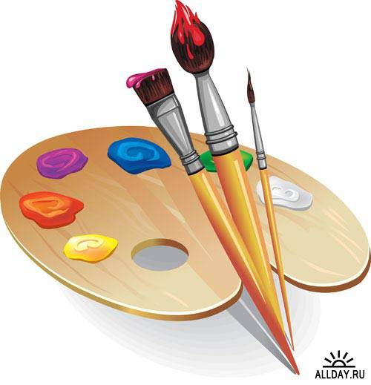
Интегративный метод
Задействует возможности других видов искусства: рисование под музыку, игры, пантомима, пластическая драматизация, стихи, рассказы и другие
«Танец рыцарей» С.С. Прокофьев
«Щелкунчик» П. И. Чайковский
Данный метод способствует эмоциональному и моторному самовыражению, актуализации положительных эмоций, развитию творческого воображения и сближению детей

Slide 8
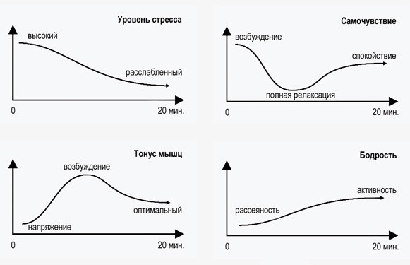
Рецептивная музыкотерапия
Ребенок в процессе сеанса не принимает в нём активного участия, занимая позицию простого слушателя, обеспечивается снятие напряжения, улучшается психоэмоциональное состояние ребёнка.
«Утро» Э. Григ

Slide 9
«Танцевальная терапия»
Определение
Способность выражать эмоции
Основа для формирования психологических функций
Танцевальная игра
«Повторялки»
«Импровизации»
«Интерпретация»
«Зеркало»

Slide 10
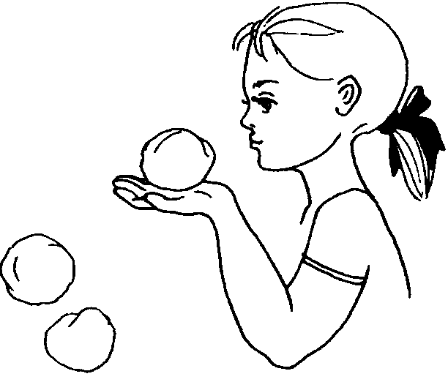
«Дыхательная гимнастика и пение»
Область применения
Примеры
«Часики»
«Петушок»
«Насосик»
«Паровозик»
«Дыхание»
«Снегопад»
«Живые предметы»
«Пузырьки»
«Дудочка»
«Футбол»
«Греем руки»

Slide 11
Итоги
«Рефлексия»

Slide 12
Спасибо за внимание!

